Slide 1



«Эффективное сотрудничество педагогов ГБОУ СОШ №1 "ОЦ" с. Кинель-Черкассы с региональным центром «Вега» в работе с одаренными детьми»
Колосова И.Ю.
ГБОУ СОШ №1 «ОЦ» с. Кинель-Черкассы

Slide 2
Ресурсы
ПАК Цифровая образовательная среда:
МФУ (принтер, сканер, копир)
Интерактивный комплекс
Мобильный класс
( 10 шт.)
Ноутбук учителя
КАБИНЕТ ТЕХНОЛОГИИ: Конструкторы Лего
Аддитивное оборудование: 3Д принтер и пластик для 3D-принтера
Промышленное оборудование: аккумуляторная дрель-винтоверт, набор бит, набор сверл, многофункциональный инструмент (мультитул), клеевой пистолет с комплектом запасных стержней, цифровой штангенциркуль
Дополнительное оборудование: шлем виртуальной реальности, ноутбук для VR шлема, квадрокоптеры
Ручной инструмент: ручной лобзик, канцелярские ножи, набор пилок для лобзика

Slide 3


Slide 4
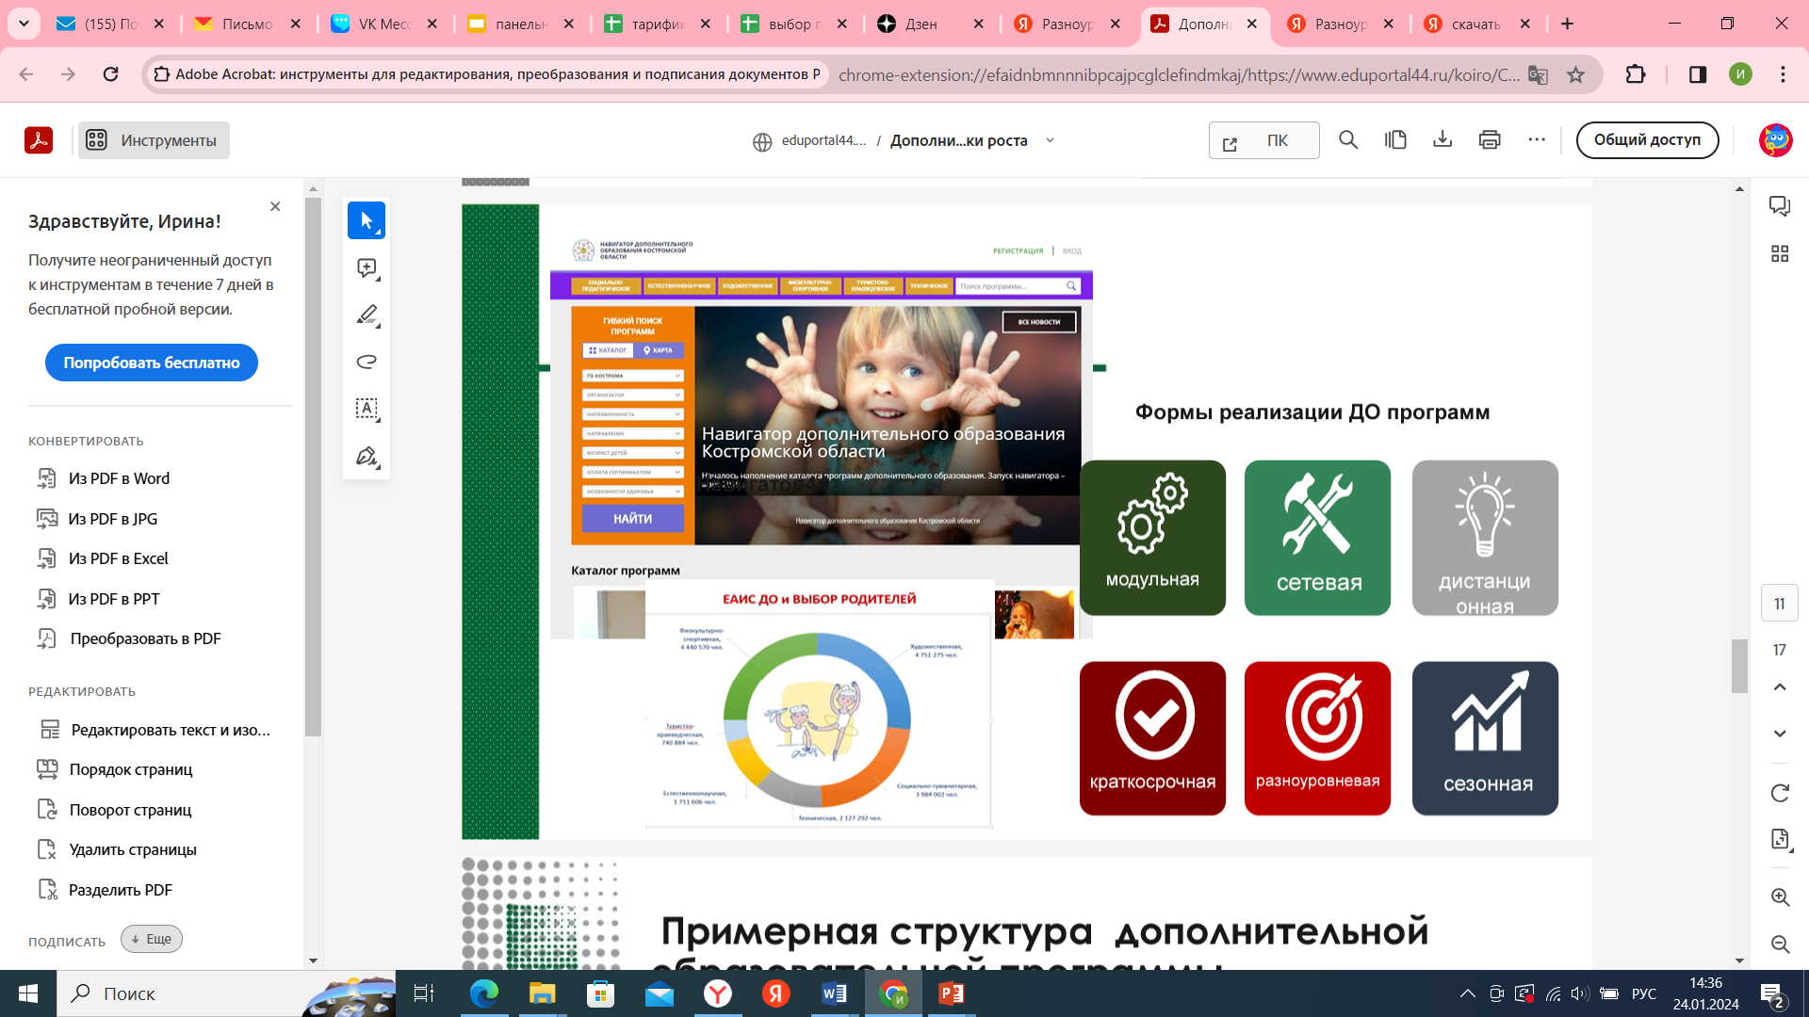
Образовательные программы
ПРОГРАММЫ:
«Практическая робототехника на основе конструктора
программируемых моделей инженерных систем»
«Цифровая лаборатория физического эксперимента»
«Использование биологических цифровых лабораторий в исследовательской деятельности школьников»
Подзаголовок
Акцент: увеличение количества обучающихся, сдающих на ОГЭ и ЕГЭ
информатику, физику, химию, биологию

Slide 5
Дистанционные курсы и
очные смены в ВЕГЕ
Школьные смены по направлениям Центра «ВЕГА»:
Спорт, Наука, Искусство

Slide 6
Победители и призеры конференций
2022-2023 г.
ЕГЭ 11 кл. 100% выпускников сдали химию свыше 70 баллов.
9 класс – 80% отметок ГИА по биологии соответствуют годовым.

Slide 7






Сетевое взаимодействие
Подзаголовок
ОО Отрадненского ТУ

